Slide 1
软件工程课程实践汇报
盲人智能出行安全系统
汇报人：赵杰
项目团队成员：刘锋、刘定衢、聂玉洁、凌子杰

Slide 2
汇报内容
软件创意及需求
需求模型与文档
开发技术与工具
软件设计与建模
代码编写与测试
软件质量与保证
系统部署与运行
开源社区的使用
实践收获与感受

Slide 3
软件需求与创意
现实问题
  1、项目背景
  随着社会的进步和发展，人们对盲人出行问题的关注和重视程度越来越高。但是目前我国盲人出行状况依然存在着很多问题。一方面，许多交通工具没有配备盲人相关设施，这使得盲人出行变得异常困难；另一方面，未普及到位的辅助设备或无障碍车辆等，这些都限制了他们的自由和生活质量。因此，研究盲人出行安全相关设备对提高他们出行质量、满足盲人出行等方面都有着重要的现实意义和社会意义。
  2、欲解决问题
  盲人由于身体状况（视觉障碍），外出行时常常会遇到多种危险情况。例如，针对视觉障碍人群，研究此方向的设备就要解决监测前方障碍物的问题（声波），才能保证其出行安全。另外，就普遍情况而言，我们更需要研究盲人单独出行时所需要的设备，此时就要求该设备能解决机主遇险时报警问题，以及一些特定情况下机主遇险或者其他情况下与家庭其他人共享位置等问题。
  3、实际意义和价值
  为盲人安全出行提供切实可用的智慧工具，通过这个系统实现的功能可以保障盲人单独出行时的基本安全，提高出行效率。在遭遇突发情况时，也能通知紧急联系人，从而提供安全保障。

Slide 4
核心功能
  软件系统主要功能包括：监测盲人前方障碍物并通过语音播报及时反馈，盲人出行途中实时共享位置，实现盲人状况对紧急联系人的通知等等。
需求创意
  借助于可穿戴设备、智能手机、计算机软件，组成一个依托互联网的信息物理系统，构成系统的各个要素之间相互交互和协同，从而为盲人出行安全提供基于计算机软件的解决方法。可穿戴设备负责持续感知和获取残疾人周边事物的物理信息以及位置信息；智能手机负责接收和显示可穿戴设备感知到的各类信息；计算机软件负责依据可穿戴设备接收到的声波物理信息来分析判断盲人周边是否有障碍物或异常状况，并即时语音播报。此外，如果计算机软件判定盲人遇到险情，就会自动反馈相关信息到紧急联系人的智能手机。

Slide 5
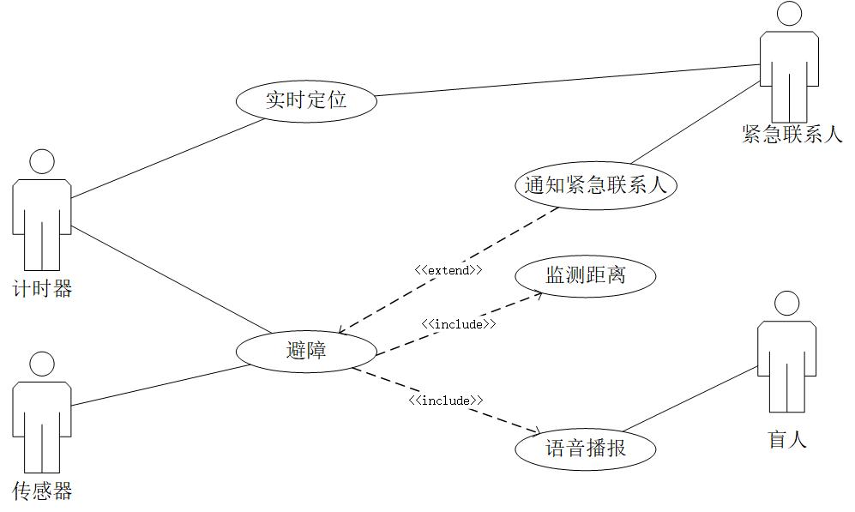
需求模型与文档
软件需求模型
  用例图

Slide 6
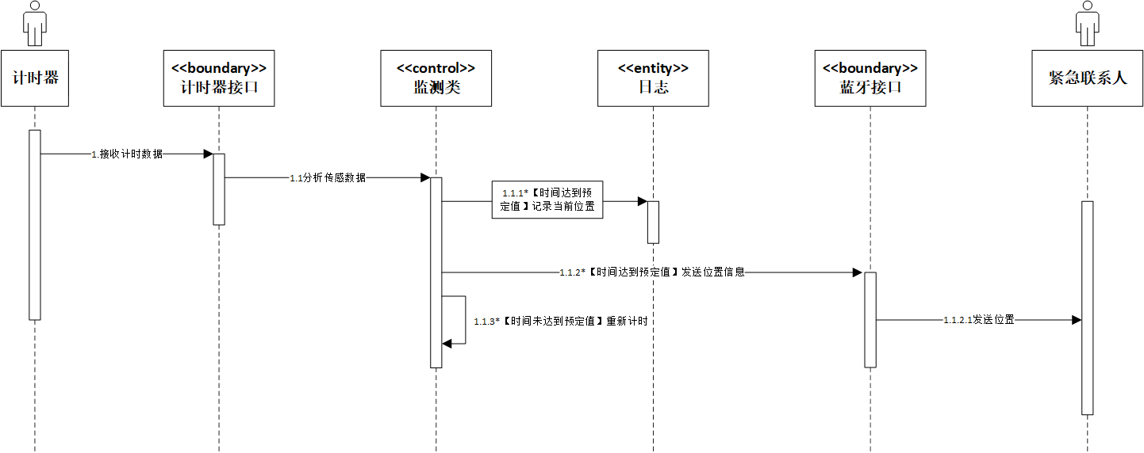
用例描述一
用例名称：实时定位。
用例的功能：系统给紧急联系人发送定位。
执行者：计时器，紧急联系人。
前置条件：系统处于“监测”状态。
触发条件：计时器开始计时。
基本交互动作：
1.计时器计时到达预定值
2.系统记录实时位置，并发送给紧急联系人。
3.紧急联系人接收实时位置。
扩展交互动作：
1a.未达到预定值时计时器中断计时，计时器恢复到零。

Slide 7
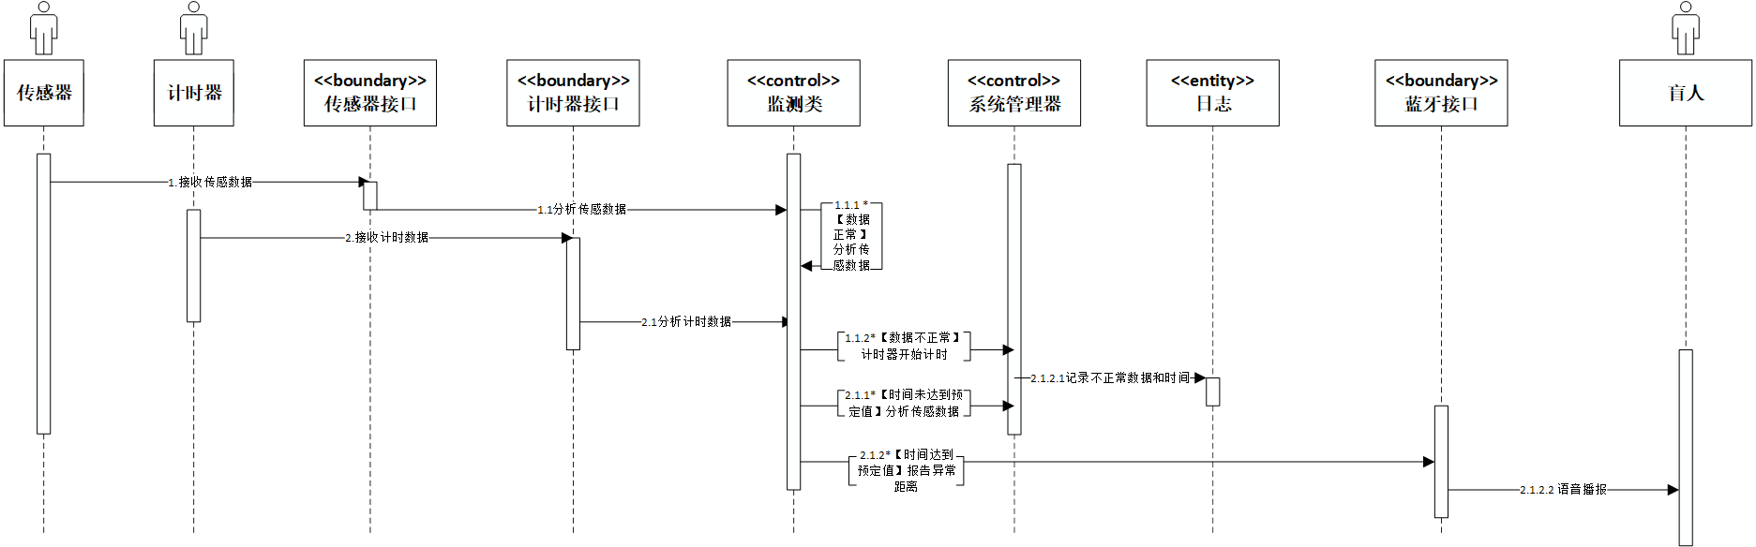
用例描述二
用例名称：避障。
用例的功能：传感器计算距离帮助盲人规避障碍。
执行者：计时器，传感器，盲人。
前置条件：系统处于“监测”状态。
触发条件：盲人进入有障碍的地方。
基本交互动作：
1.传感器监测距离并上传。
2.系统判别数据不正常。
3.计时器开始计时到达预先设定的值。
4.系统语音播报。
5.盲人避开障碍。
扩展交互动作：
2a.系统判别数据正常，执行动作1。
3a.计时过程中数据恢复正常
3a1系统判别数据正常
3a1a计时器停止计时并恢复到零
3a1a1执行动作1。

Slide 8
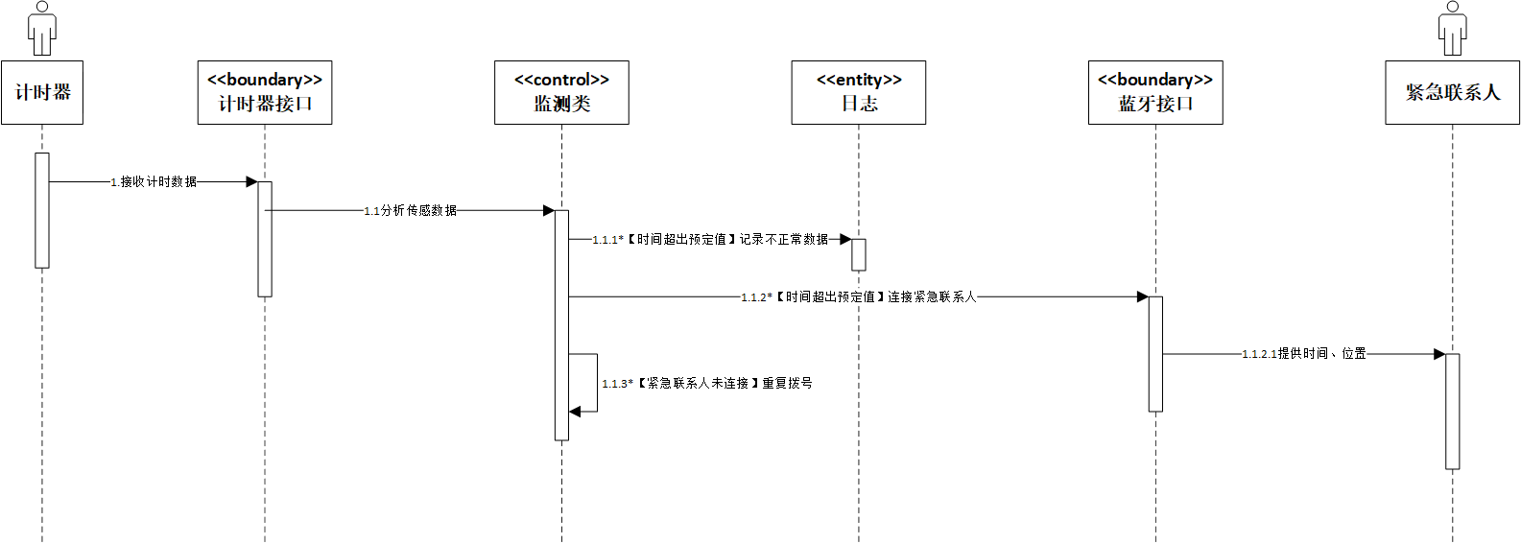
用例描述三
用例名称：通知紧急联系人
用例的功能：系统通知紧急联系人。
执行者：计时器，紧急联系人。
前置条件：数据处于不正常状态。
触发条件：计时器计时超出预定值。
基本交互动作：
1.系统联系紧急联系人。
2.紧急联系人接收消息。
3.系统向紧急联系人发送时间，位置。
4.紧急联系人接收时间，位置。
扩展交互动作：
2a.紧急联系人未接收消息，重复动作1。

Slide 9
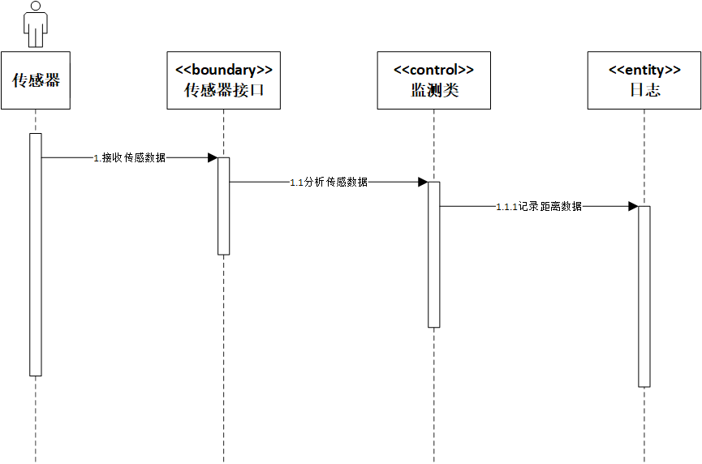
用例描述四
用例名称：监测距离。
用例的功能：传感器监测障碍距离。
执行者：传感器。
前置条件：系统处于“监测”状态。
触发条件：盲人进入有障碍的地方。
基本交互动作：
1.传感器监测距离并上传。
2.系统记录障碍与盲人的距离。
扩展交互动作：无 。

Slide 10
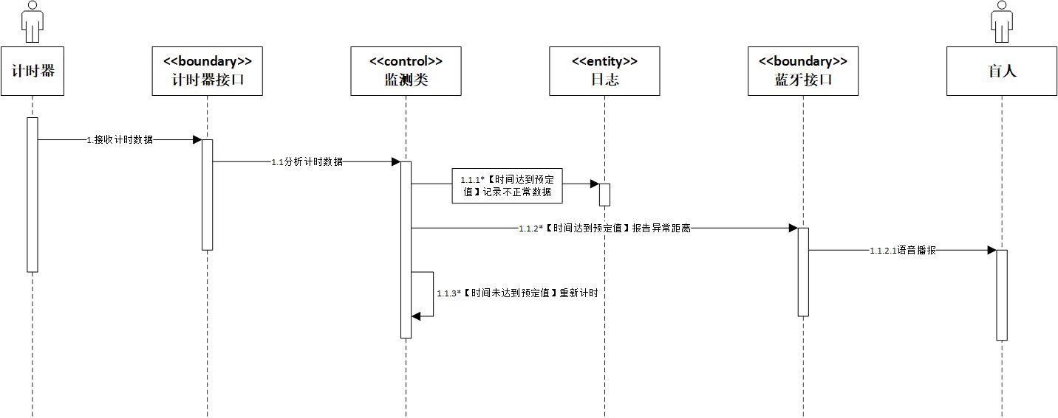
用例描述五
用例名称：语音播报
用例功能：系统语音播报，警示盲人。
执行者：计时器。
前置条件：系统判别数据不正常。
触发条件：计时器开始计时。
基本交互动作:
1.计时器计时到达预定值。
2.系统语音播报，警示盲人规避障碍。
扩展交互动作：
1a.未达到预定值时计时器中断计时，计时器恢复到零。

Slide 11
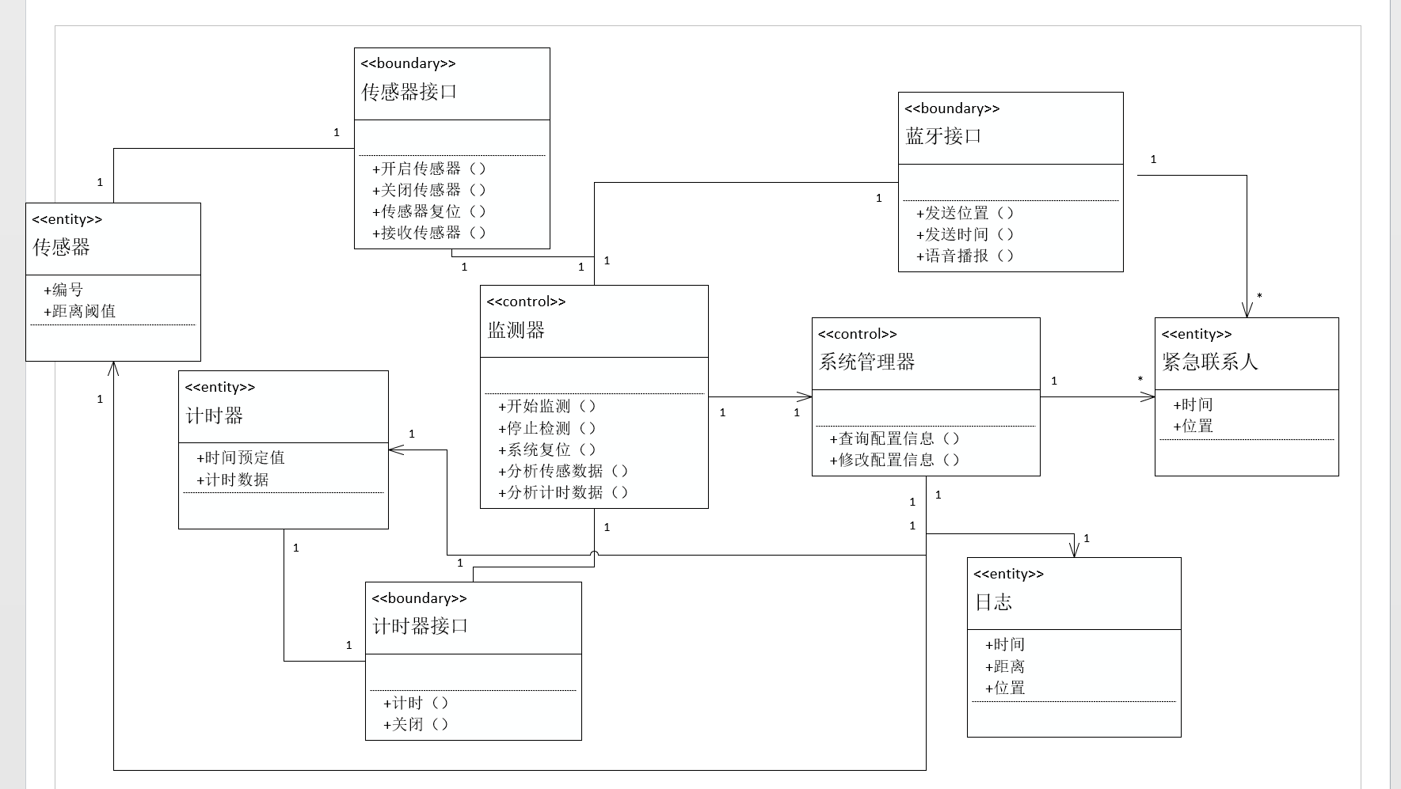
分析类图

Slide 12
软件的非功能需求
  性能要求
  1).功能响应时间要求:蓝牙连接建立后，app一定可以响应用户发送的请求;非常重要的功能不超过100ms,其余功能不超过460ms；
  2).语音通讯质量要求:语音清晰可辨,信号传输流畅（延迟在网络信号满格或少一格时不超过100ms）；
  3).可靠性要求:用户使用该系统时,手机客户端能够访问,硬件传感器正常运行。系统能够支持长期稳定运行,并且系统维护不能影响到硬件接收信息。
  验收要求
  1).要求整个系统正常运行过程中无Bug，能在用户非正常操作的情况下报告错误但不至于崩溃。
  2).要求在不同的实际场景检测中，整个系统确实能够完成盲人智能出行的设计功能。
  3).要求整个系统各部分优化完毕，不存在编程过程中遗留的调试代码等影响用户体验的部分。

Slide 13
软件需求文档
  介绍项目所产生的软件需求文档，包括软件需求构思与创意文档、软件需求规格说明书（word）

Slide 14
开发技术与工具
软件开发技术
  UML技术、Android APP开发技术、GPS定位技术等
编程语言
  C语言、Blockly、XML、JavaScript和Java等。
软件工具
  安卓开发工具APP Inventor
  硬件编程工具Arduino
  代码质量分析工具简单云(ezOne.work)

Slide 15
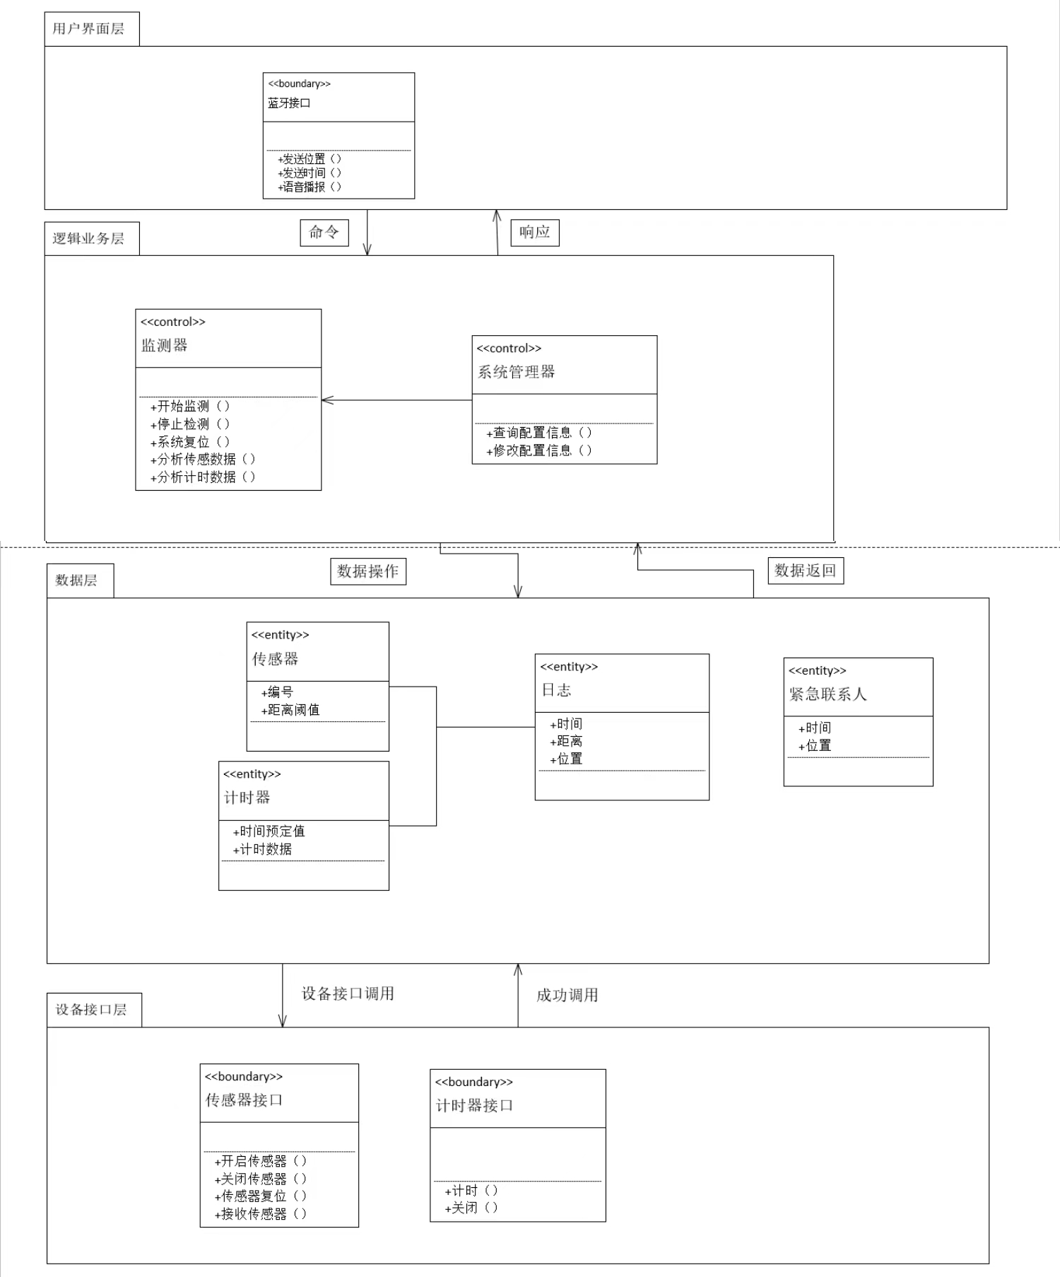
软件设计与建模
体系结构设计及其模型
逻辑视图

Slide 16
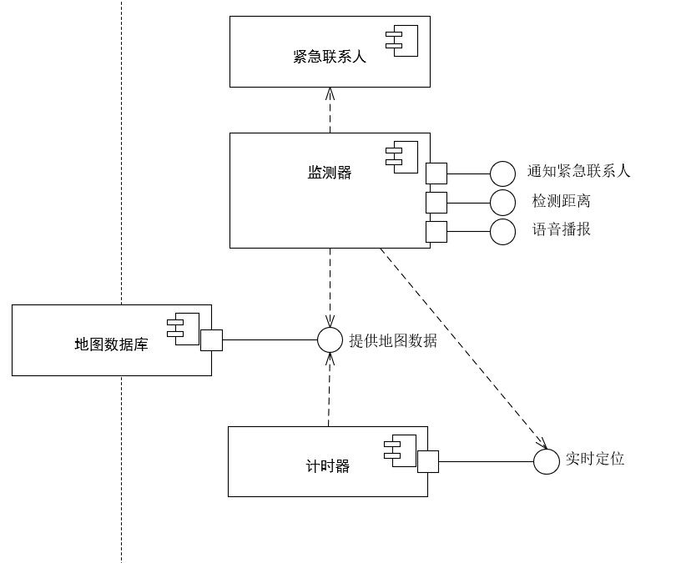
体系结构设计及其模型
  构件图

Slide 17
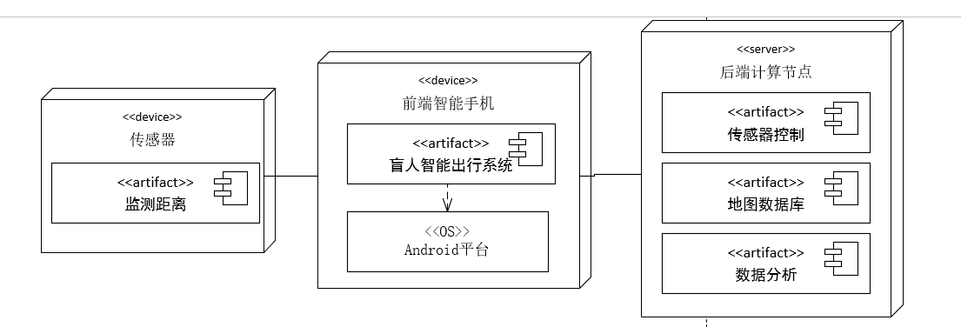
体系结构设计及其模型
部署图

Slide 18
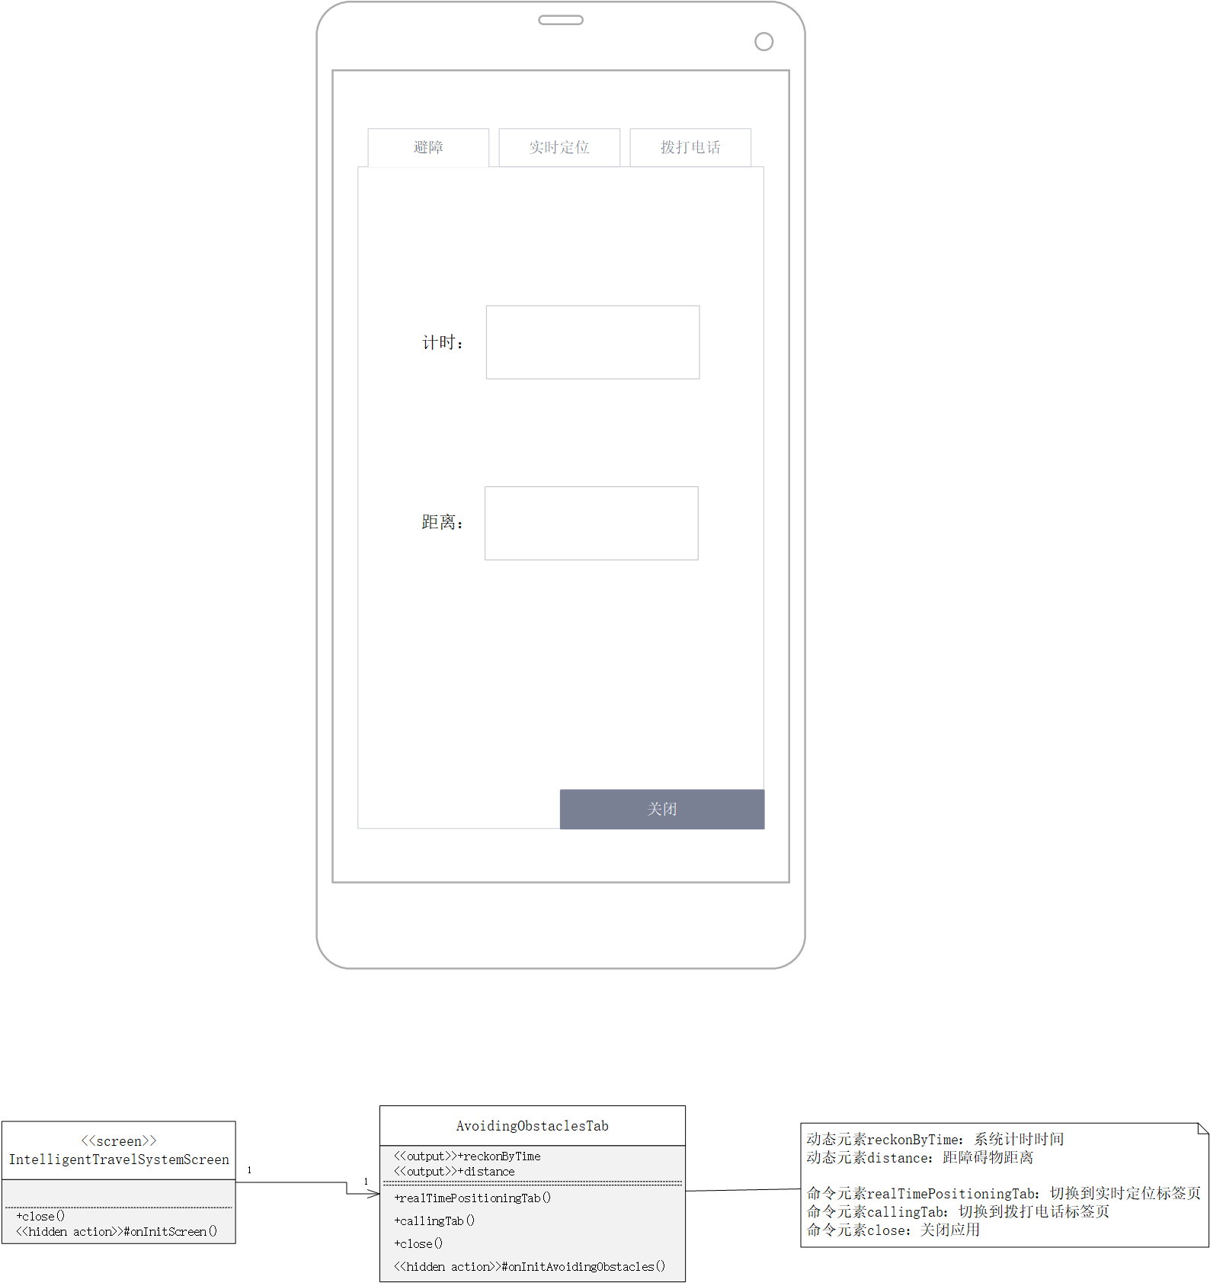
界面设计
界面一

Slide 19
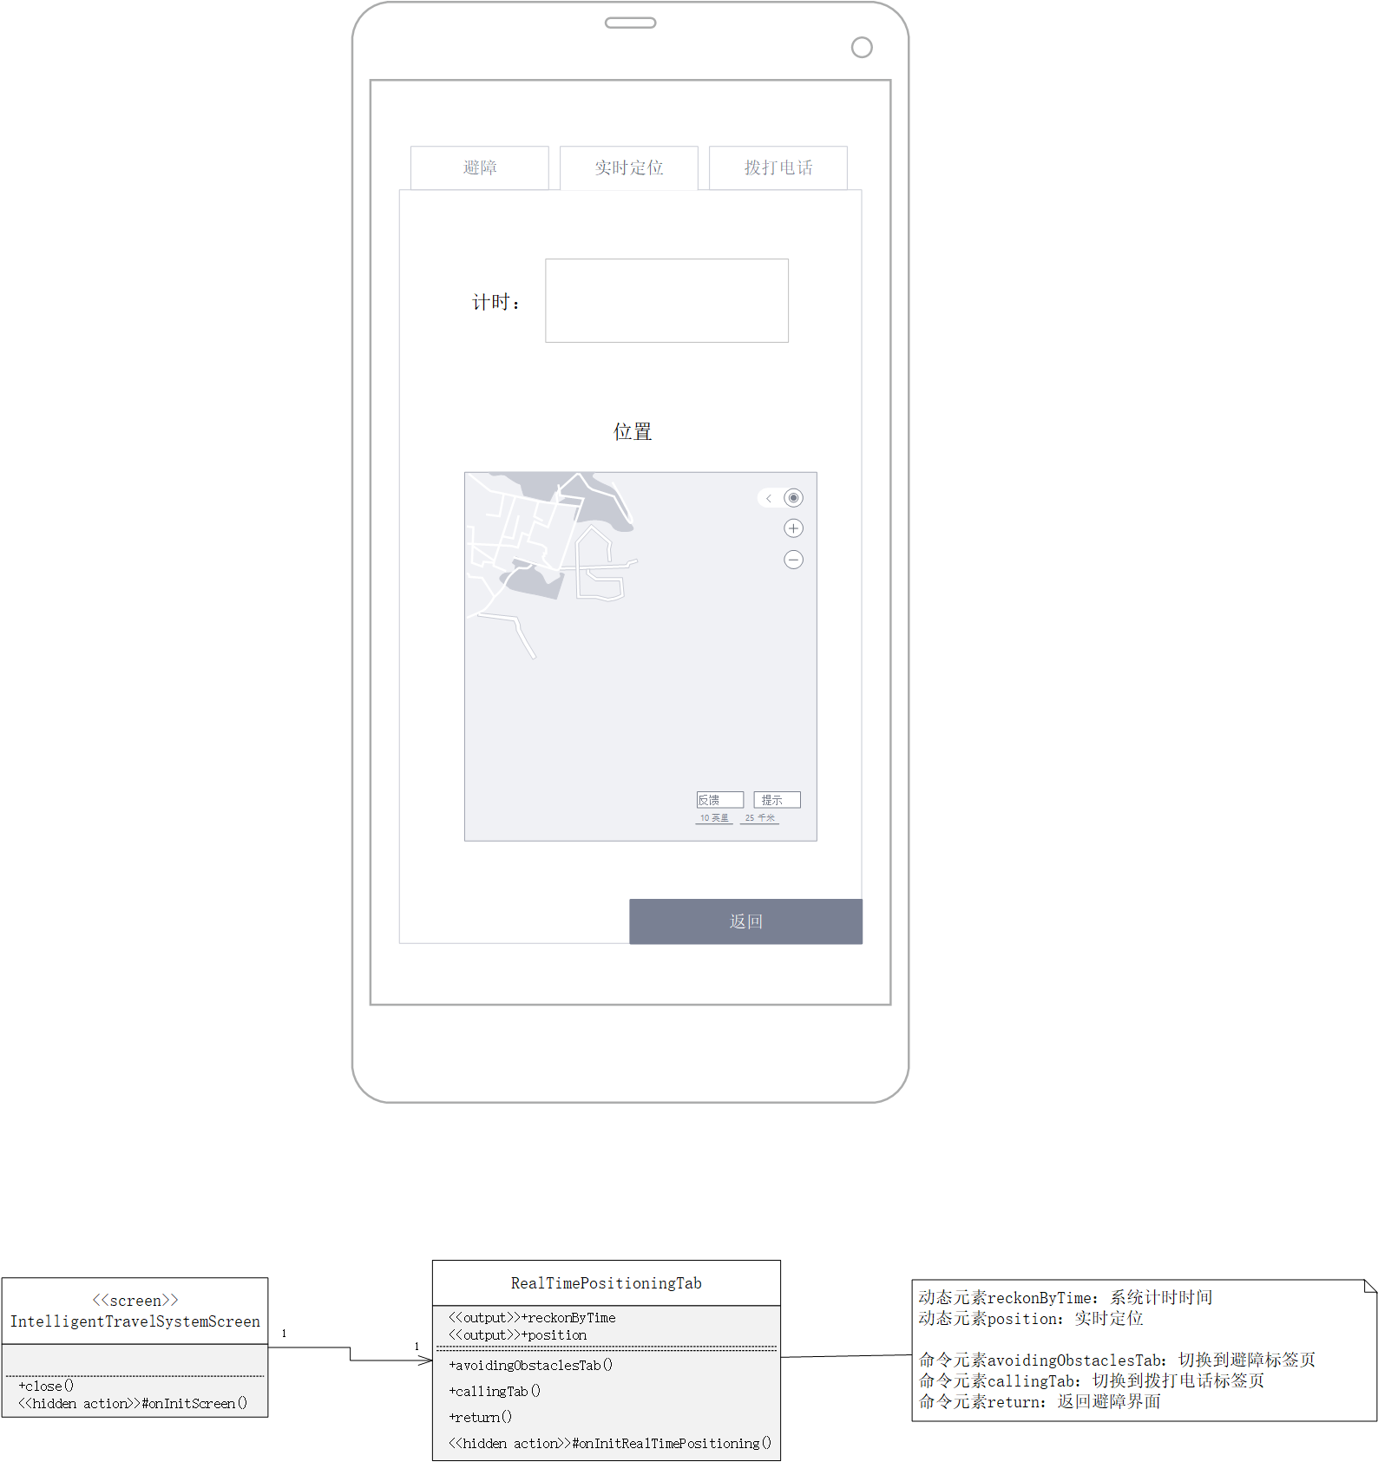
界面二

Slide 20
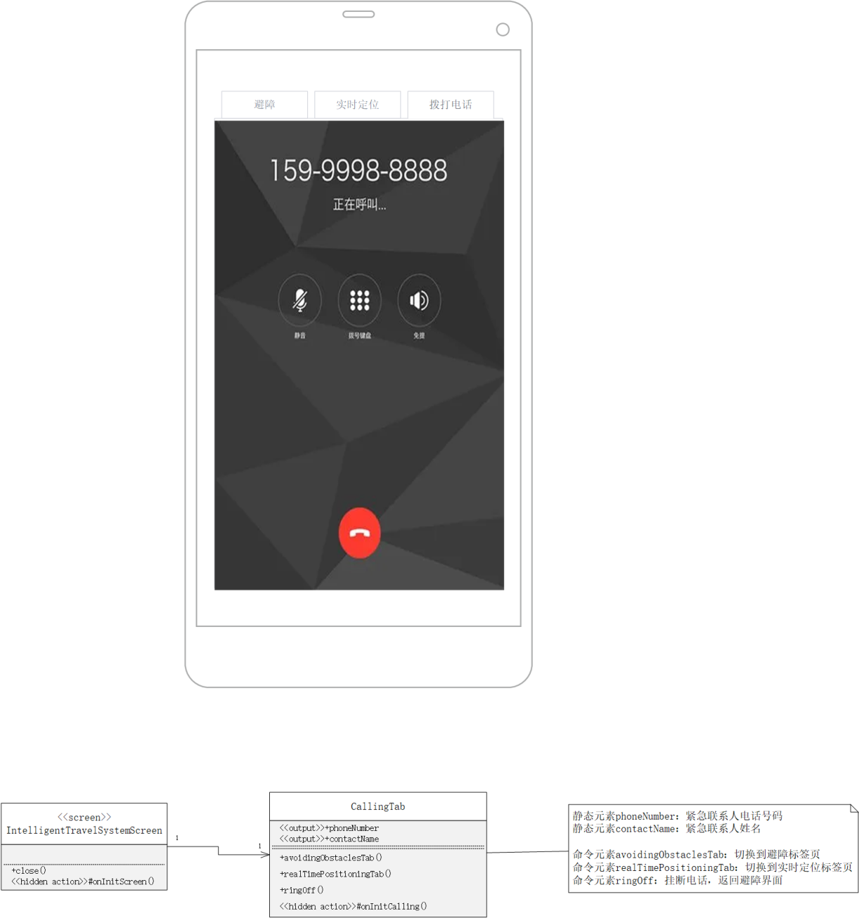
界面三

Slide 21
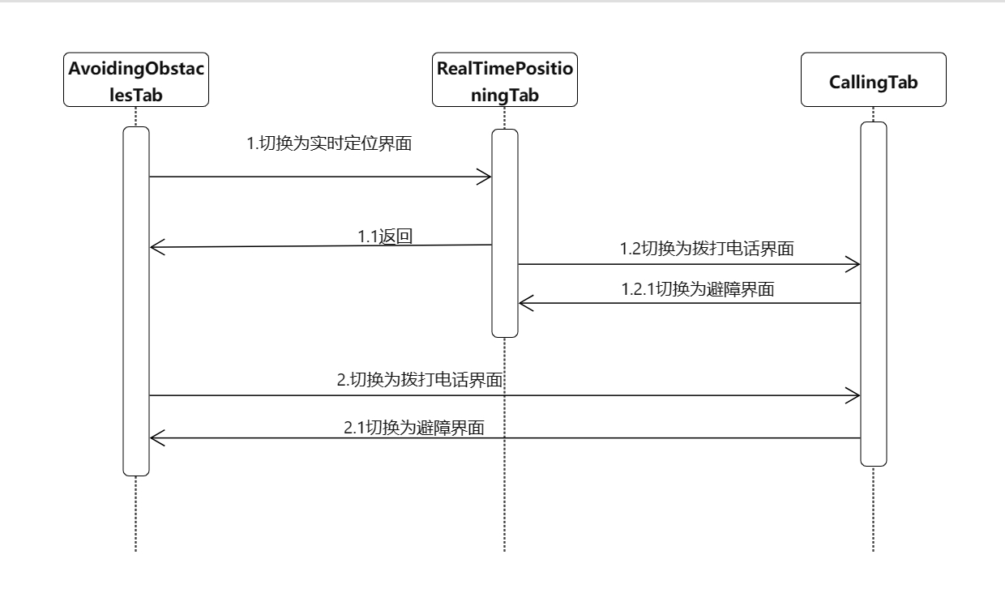
系统界面流设计

Slide 22
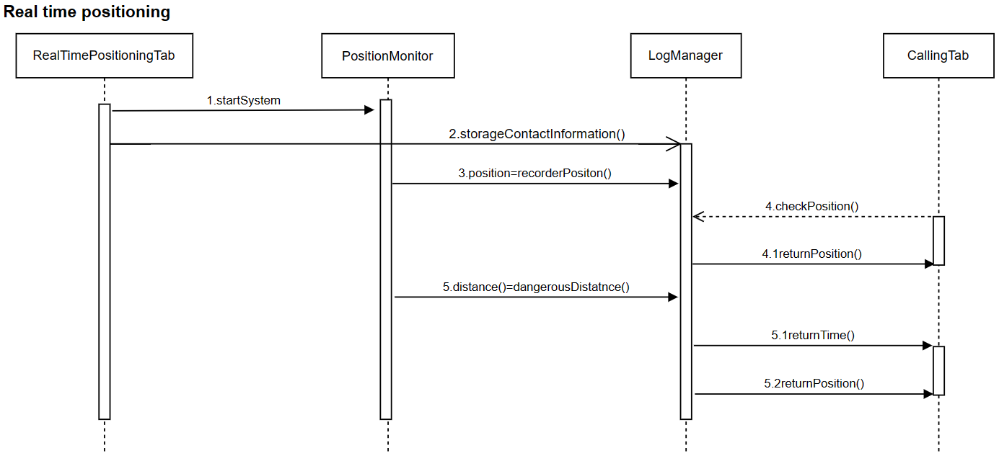
软件设计与建模
用例设计及其模型
设计顺序图

Slide 23
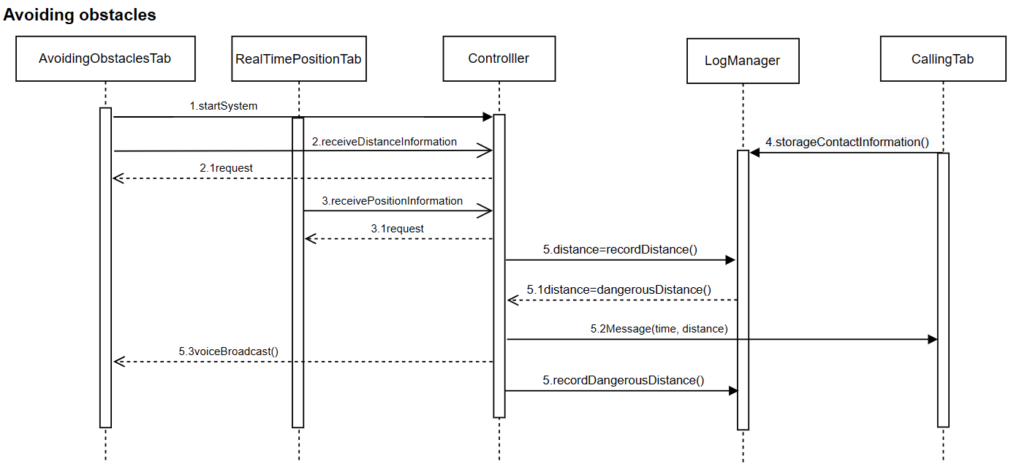
用例设计及其模型

Slide 24
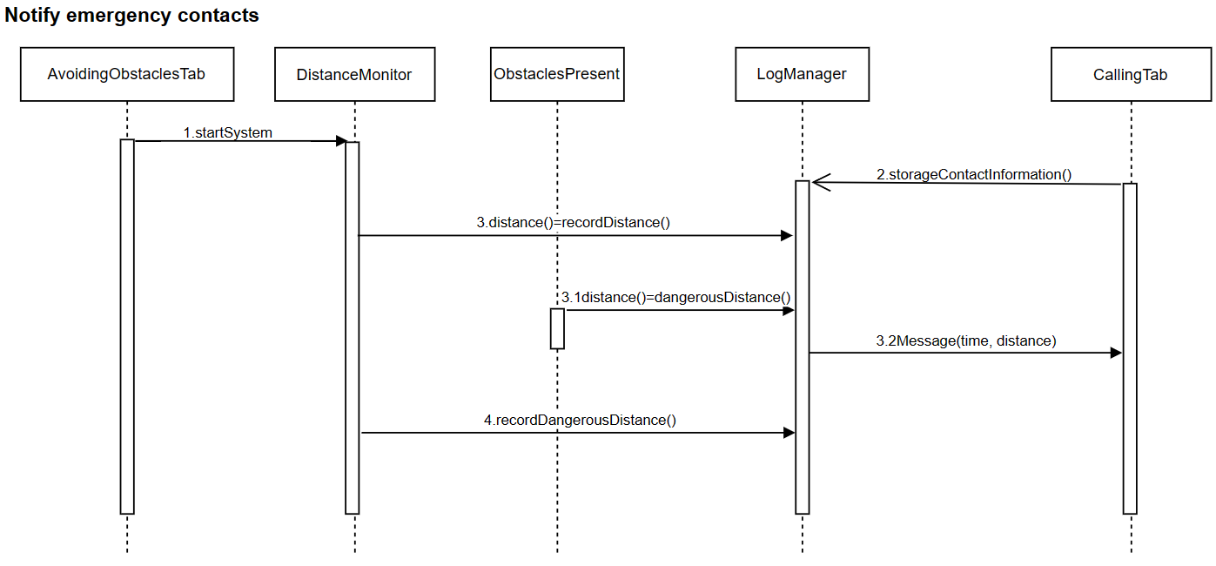
用例设计及其模型

Slide 25
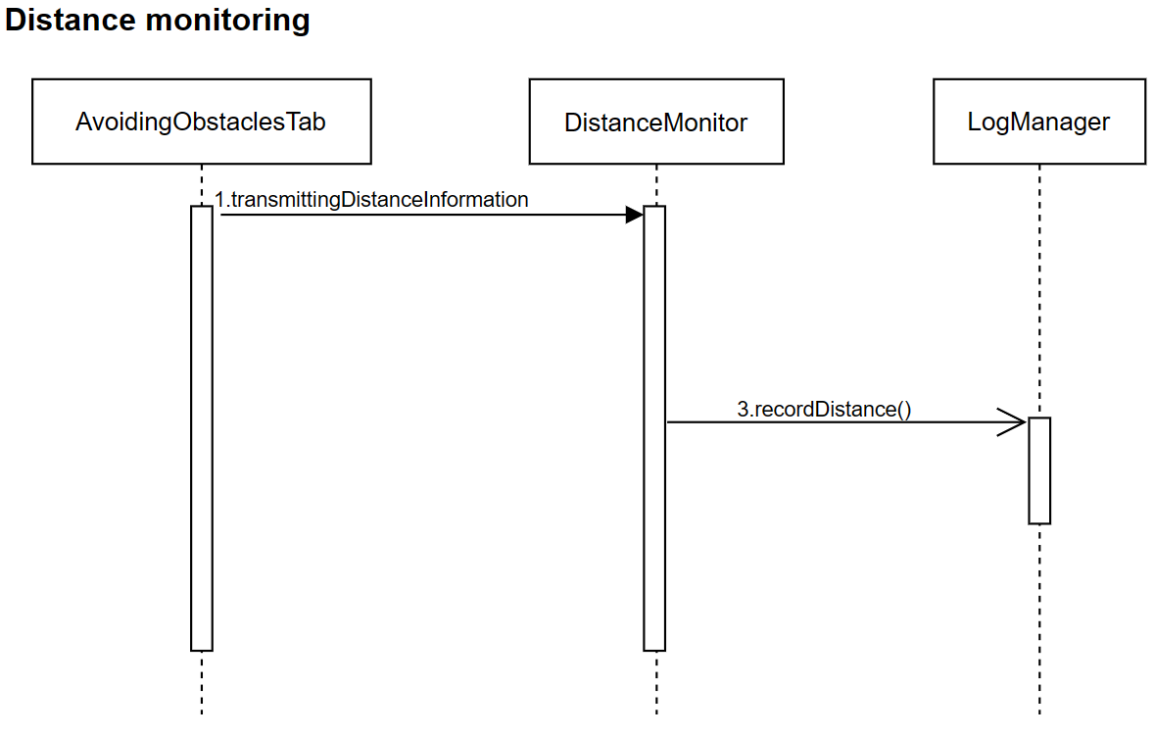
用例设计及其模型

Slide 26
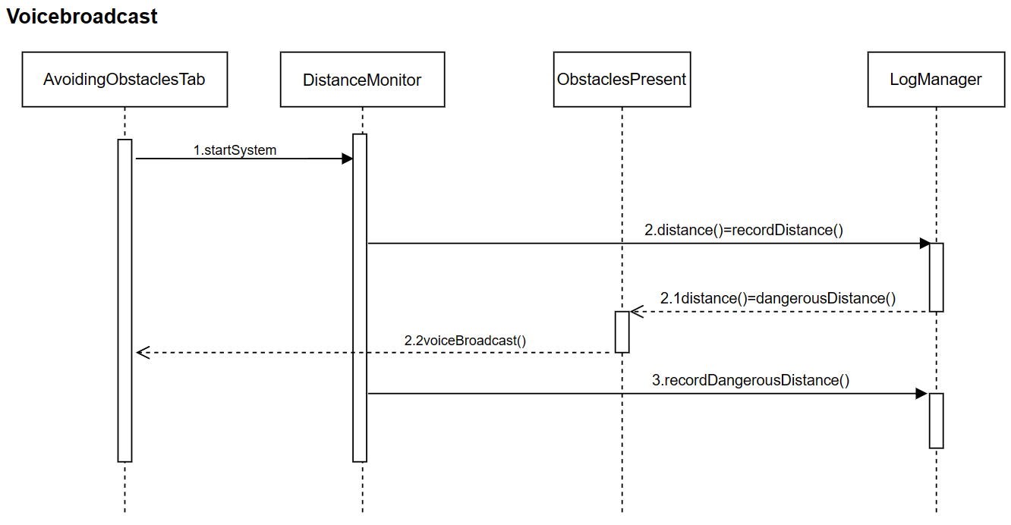
用例设计及其模型

Slide 27
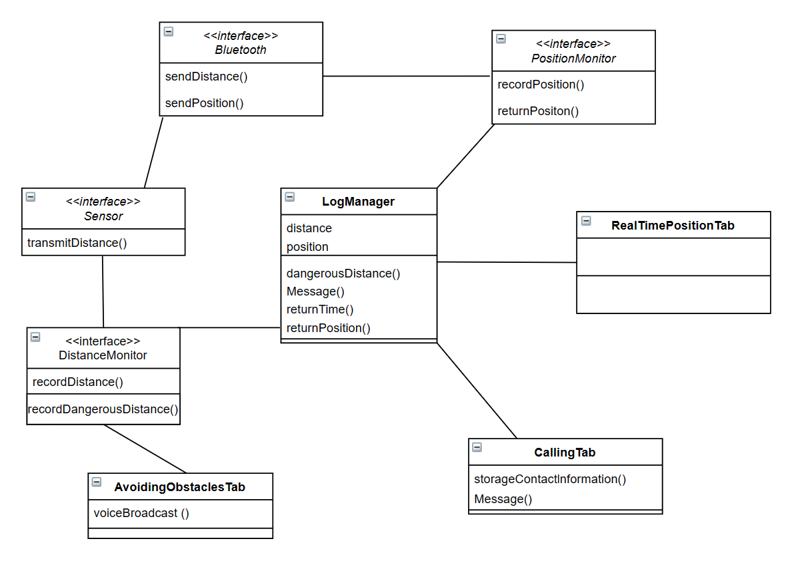
用例设计及其模型
设计类图

Slide 28
类设计及其模型
设计类图

Slide 29
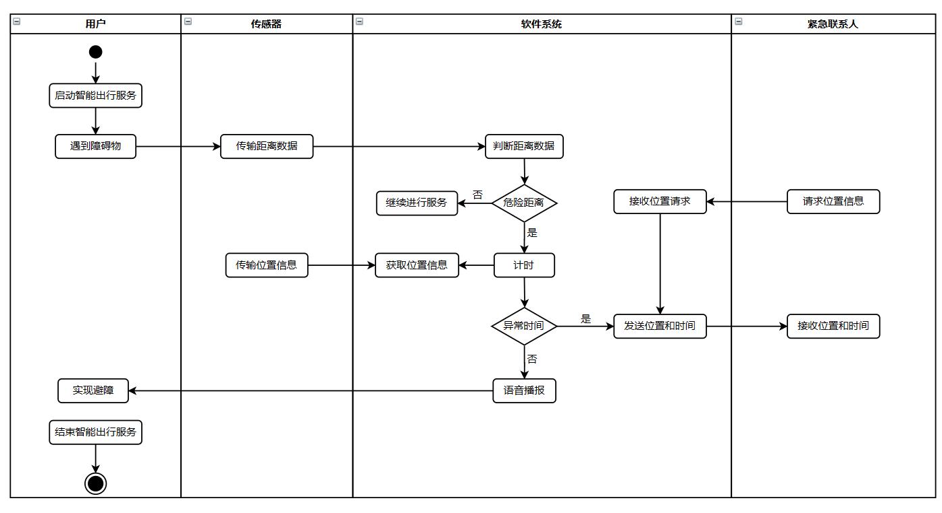
类设计及其模型
活动图

Slide 30
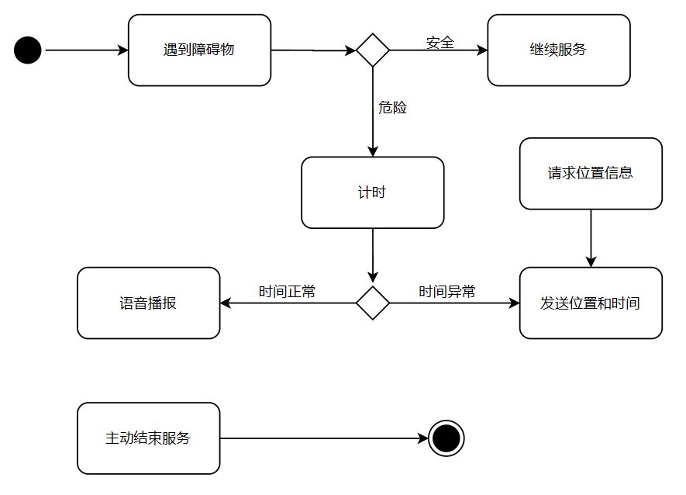
类设计及其模型
对象状态图

Slide 31
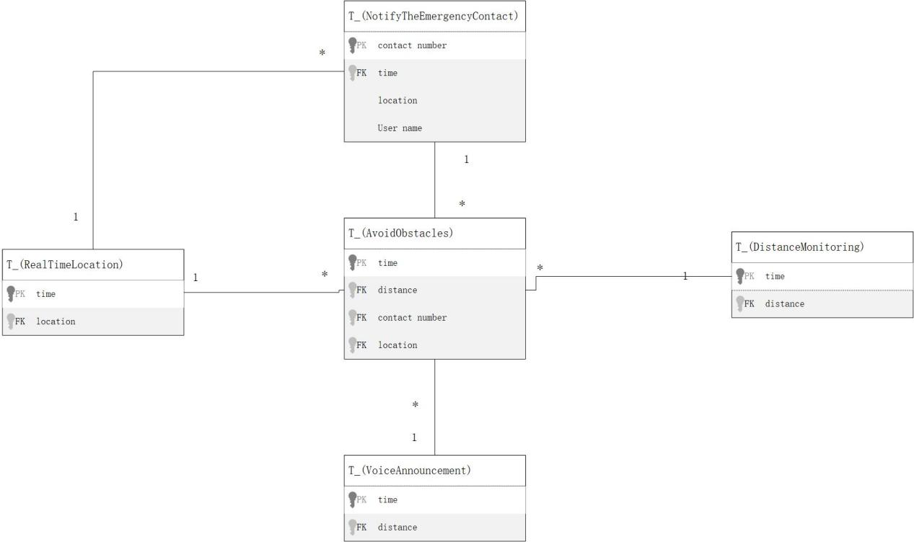
数据设计及其模型
数据设计的类图

Slide 32
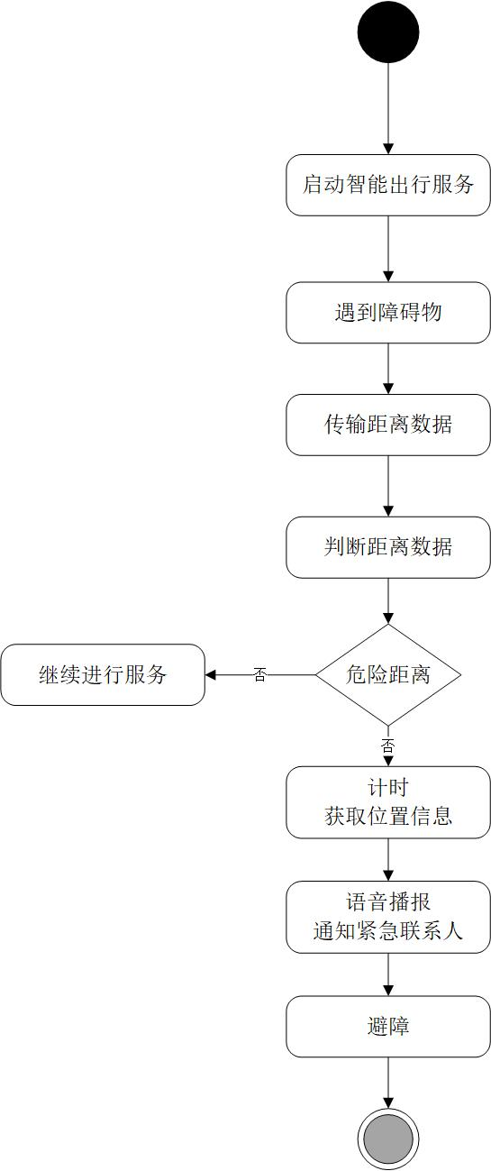
数据设计及其模型
活动图

Slide 33
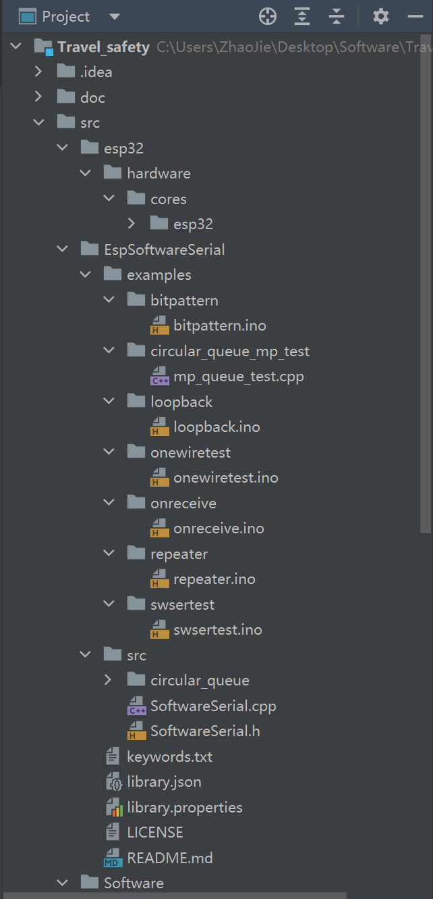
代码编写
代码组织结构
  用一张图展示代码组织结构

Slide 34
程序代码量
  1w行+
开源代码利用情况
  利用了AppInventor和Arduino开源软件，采用了其整个框架，实现了传感器距离和定位传送、实时定位功能

Slide 35
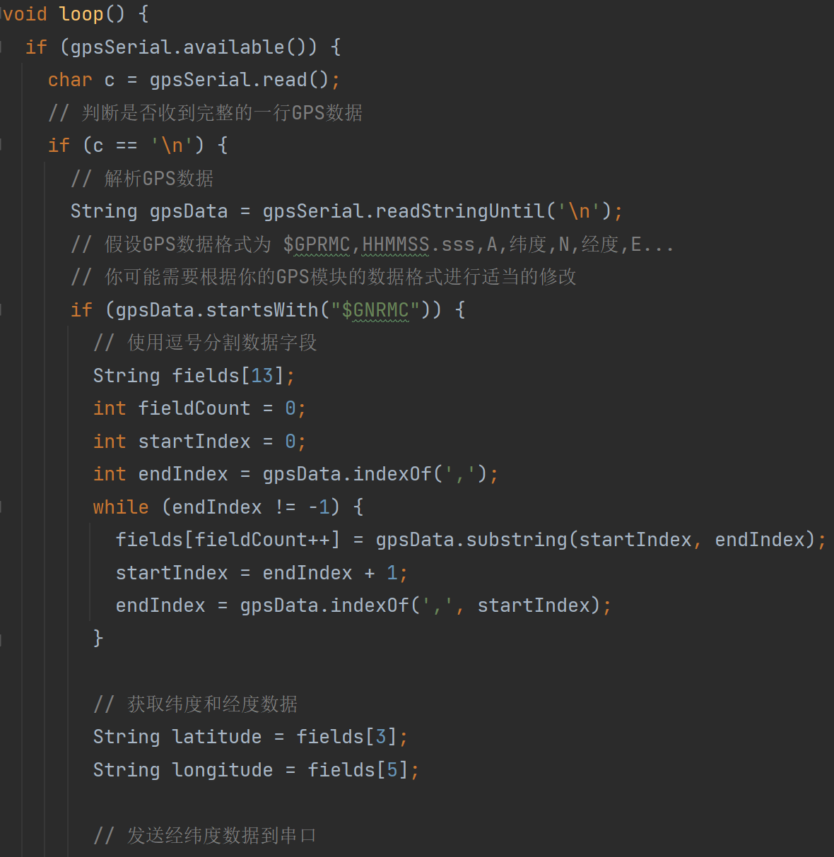
软件质量与保证
采取了哪些质量保证手段
  自动工具分析
程序代码风格
  张贴一部分代码以展示其风格

Slide 36
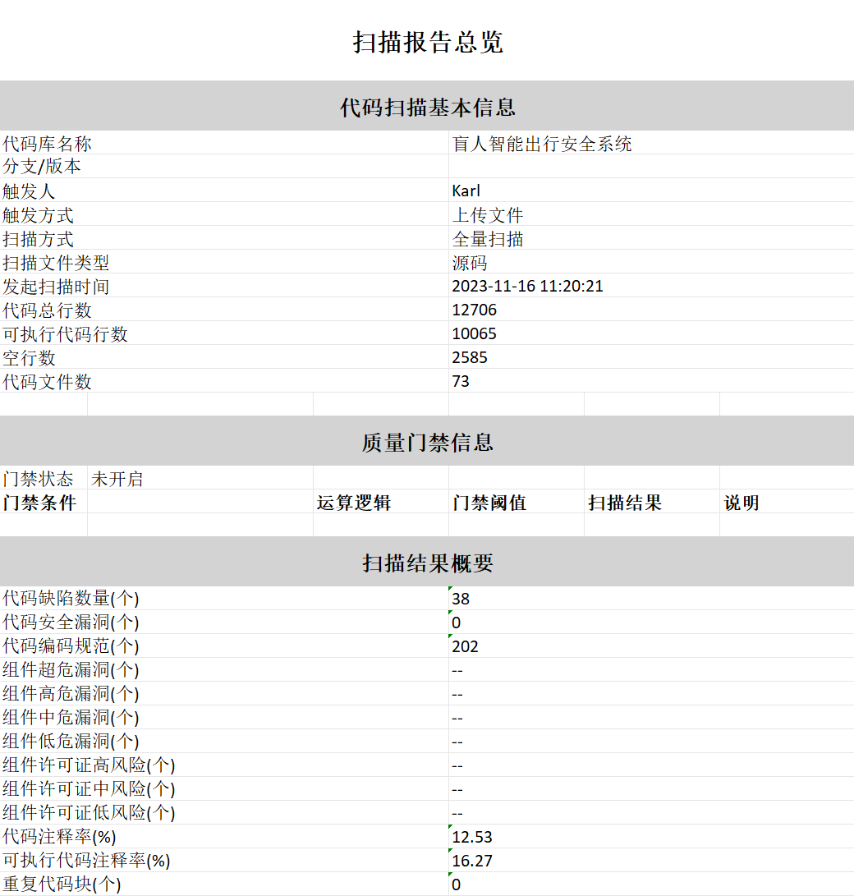
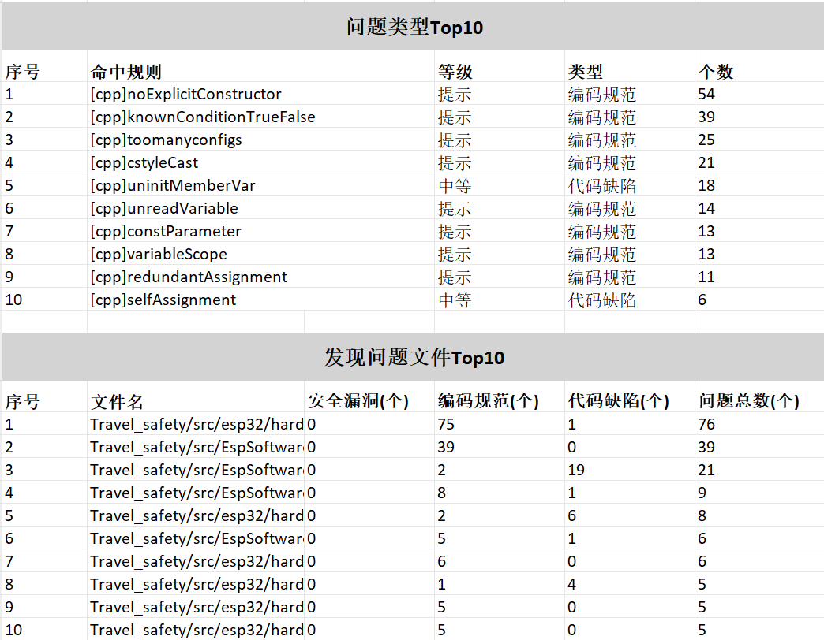
程序代码质量
  用简单云(ezOne.work)分析代码质量的结果

Slide 37
系统部署与运行
运行和部署环境
  部署图

Slide 38

演示软件系统的运行情况

Slide 39

演示软件系统的运行情况

Slide 40

演示软件系统的运行情况

Slide 41
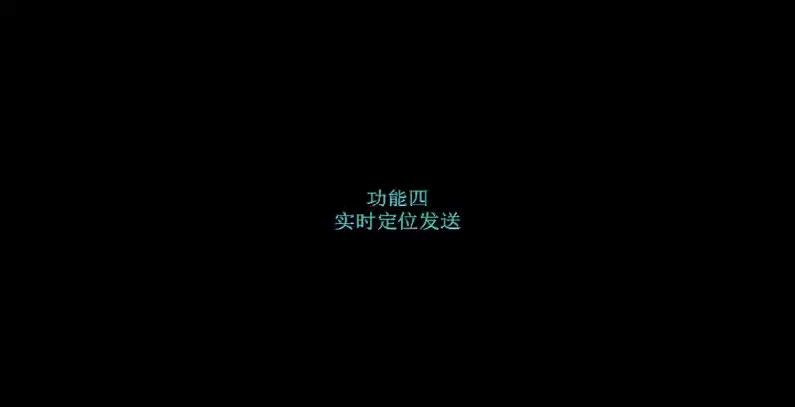
演示软件系统的运行情况

Slide 42
开源社区的使用
介绍在开发过程中加入到哪些开源社区，如软件开发知识分享社区、软件项目托管社区等
  CSDN、Gitee、GitHub、知士荟、头歌
介绍如何基于开源社区来促进软件项目开发，解决软件开发问题等
  通过CSDN查找写文档或编码过程中遇到的难点，并获取解决方法；在Gitee、GitHub等开源社区中，借鉴别人的开源代码实现本项目的功能

Slide 43
实践收获与感受
实践的收获
  通过本次实践，我们学会了利用头歌平台、Git工具等实现分布式协同开发，并且在知士荟上与全国各地的同学们分享学习经验。更为重要的是，我们具备了开发简单软件的能力，并能够通过调用各种API实现硬件和软件的关联以及开源代码的应用。从局部实现了一个软件的设计、开发、实现过程，同时，也提高了我们的编程能力。
心得和体会
  我认为，本次实践为将来我们独立开发软件打下了良好的基础，是我们今后接触大型项目的前提条件。在实践中，我们小组的成员们通力合作，大家都觉得自己既收获了知识，也提高了团队协作的能力。

Slide 44
困难和问题
  最开始的问题是在对于硬件无从下手，项目一直停滞不前，以及对于MIT APP Inventor、Git等工具运用不熟练。在添加功能的过程中，遇到的主要问题是我们自己编写的代码质量不高、工作量分配不太合理等。

Slide 45
感谢聆听！

